Slide 1





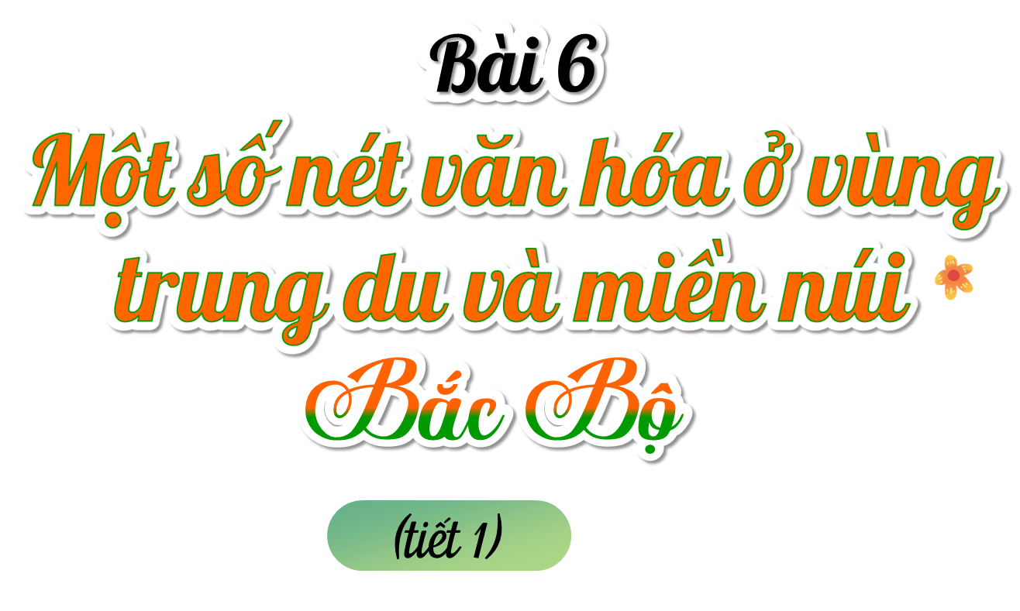


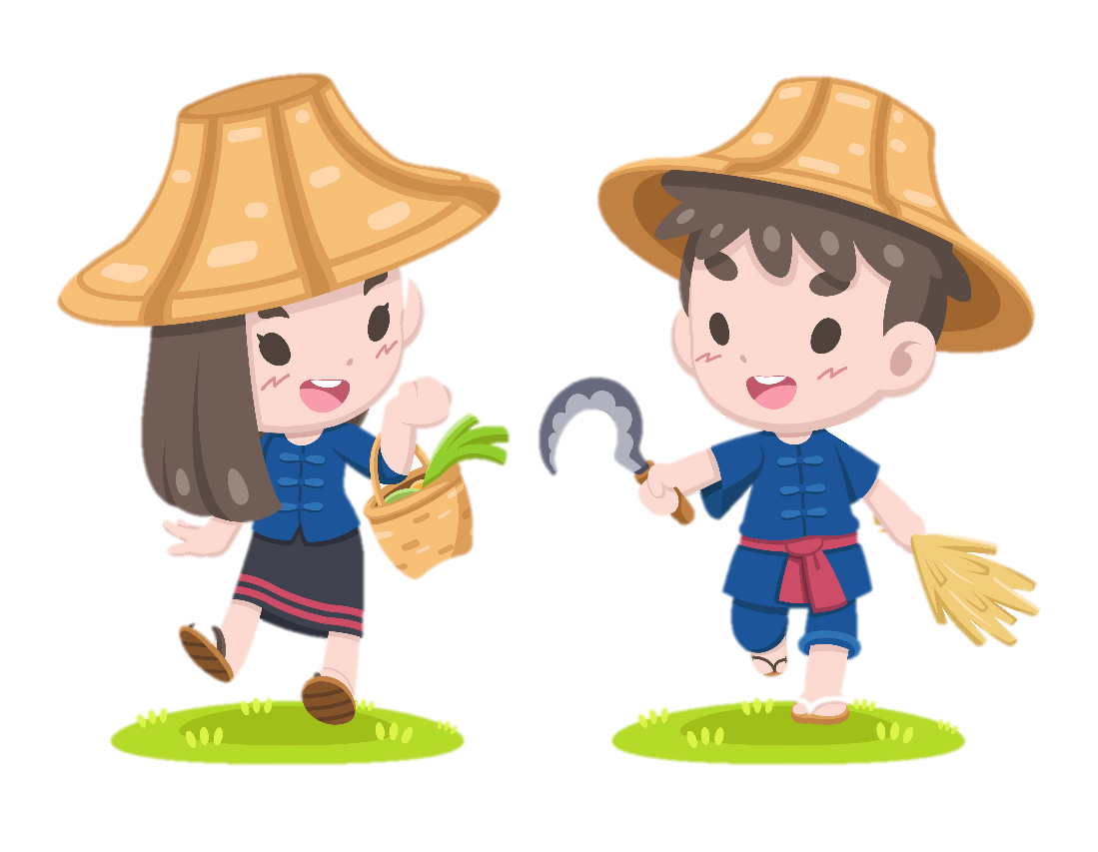

Slide 2
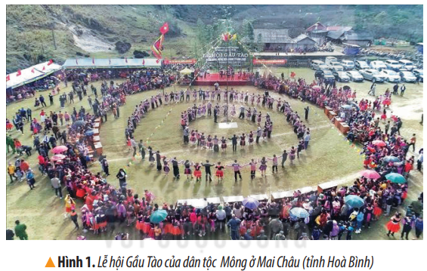
Hình dưới đây giúp em hiểu biết điều gì về về văn hóa của dân tộc Mông ở Mai Châu, tỉnh Hòa Bình. Hãy nêu hiểu biết của em về một số nét văn hóa ở Trung du và miền núi Bắc Bộ.

Slide 3



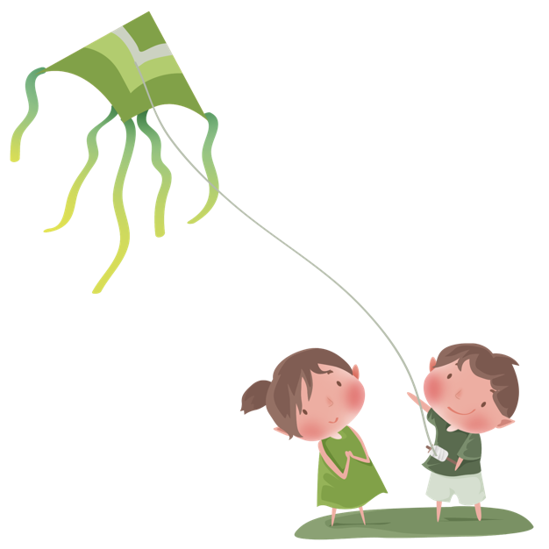


Slide 4
Đọc thông tin và quan sát hình 2,3, em hãy:
Kể tên một số lễ hội tiêu biểu ở vùng Trung du và miền núi Bắc Bộ.
Mô tả một lễ hội mà em ấn tượng nhất.

Slide 5

Kể tên một số lễ hội tiêu biểu ở vùng Trung du và miền núi Bắc Bộ.

Slide 6
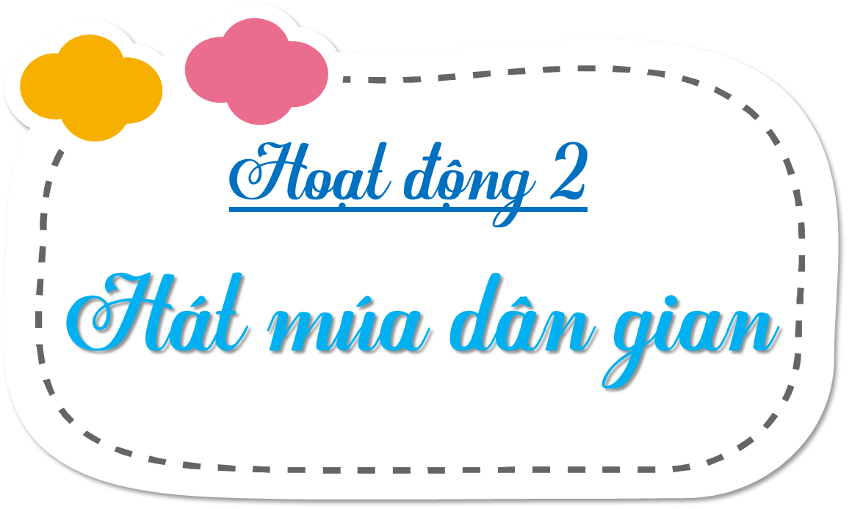


Slide 7
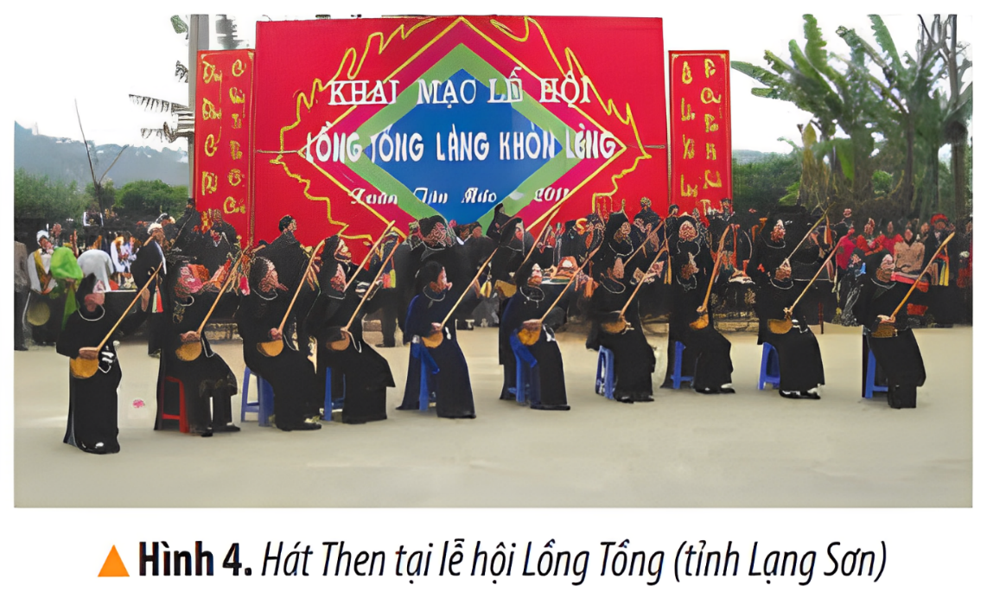
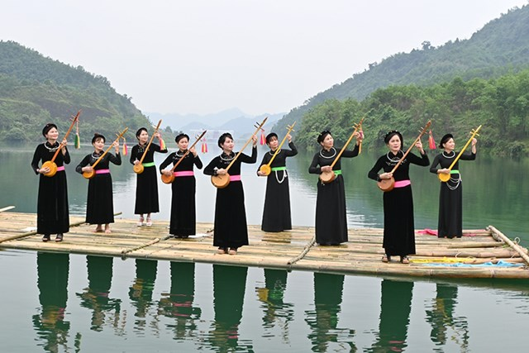
+ Hát Then là loại hình nghệ thuật dân gian của các dân tộc Tày, Nùng, Thái, được UNESCO ghi danh là Di sản văn hóa phi vật thể đại diện của nhân loại.
+ Hát Then được tổ chức vào những dịp lễ quan trọng, thể hiện mong muốn của người dân về cuộc sống may mắn, tốt lành.

